Slide 1
স্বা
গ
ত

Slide 2

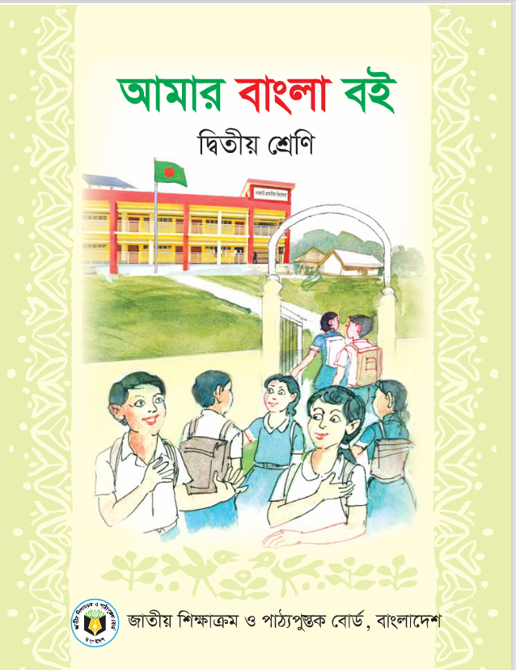
মোঃ কয়েছ আহমদ
বিষয়ঃ বাংলা
শ্রেণিঃ দ্বিতীয়
পাঠের শিরোনামঃ রেফ চিনি
অধ্যায়ঃ ১3,
পাঠ-৩,
পৃষ্ঠাঃ ২৭
সহকারী শিক্ষক
মোহাম্মদপুর এ. গফুর সপ্রাবি
দক্ষিণ সুরমা, সিলেট।
মোবাইল: 01710504502

Slide 3
যুক্তবর্ণ যোগে গঠিত শব্দ শনাক্ত করতে পারবে।
শব্দে ব্যবহৃত যুক্তবর্ণের ধ্বনি বলতে পারবে।
যুক্তবর্ণ যোগে গঠিত শব্দ বা শব্দ ভেঙ্গে ধ্বনি বলতে পারবে।
  শব্দে যুক্তবর্ণ শনাক্ত করতে পারবে।
প্রমিত উচ্চারণে ও সাবলীলভাবে যুক্তবর্ণ সম্বলিত শব্দ সহযোগে গঠিত বাক্য পড়ে বুঝতে পারবে।

Slide 4
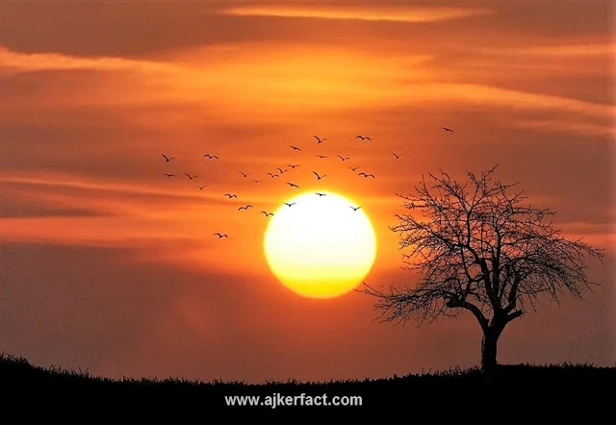
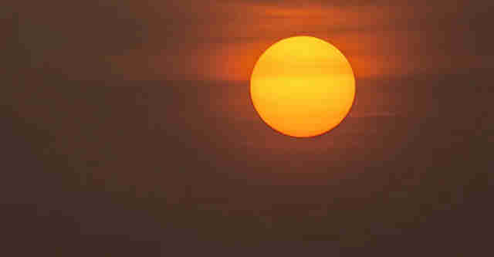
ছবিতে তোমরা কী দেখতে পাচ্ছ? -তা একাকী চিন্তা ও দলে আলোচনা কর।
প্রশ্নঃ -ছবিতে কী দেখা যাচ্ছে?
উত্তরঃ সূর্য।
প্রশ্নঃ সূর্য দেখে কী মনে হচ্ছে?
উত্তরঃ সূর্য উঠে।

Slide 5

সূর্য উঠে
প্রশ্নঃ সূর্য উঠে শব্দের য-এর উপরে যে টান, এর নাম কী?
(তোমরা একাকী চিন্তা ও দলে আলোচনা করে প্রশ্নের উত্তর বল)
উত্তরঃ এর নাম -রেফ।
সূর্য শব্দের
য-এর উপর এই যে ( ) টানটি এর নাম রেফ।

Slide 6

আজকের পাঠ
রেফ চিনি
সূর্য উঠে

Slide 7
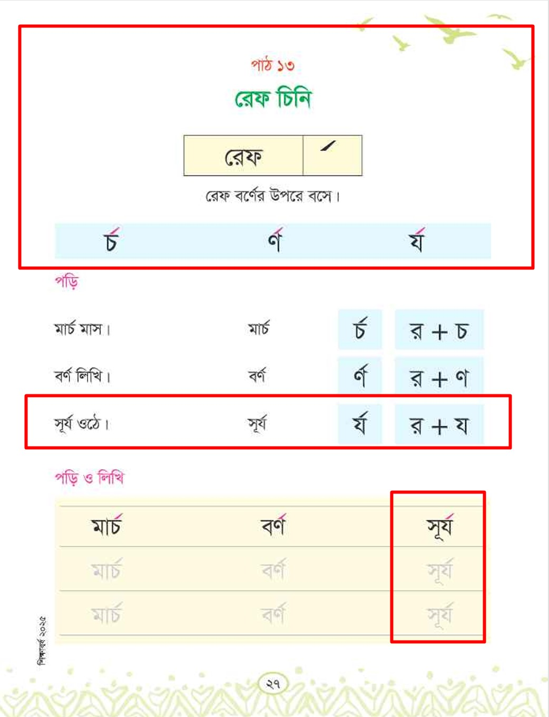


আজ আমরা
“ -রেফ” ও ‘সূর্য উঠে’ বাক্যটি পড়ব।

Slide 8
রেফ যুক্ত কয়েকটি শব্দ পড়ি
সূর্য,
ধৈর্য,
কর্য,
আশ্চর্য
প্রশ্নঃ সূর্য, ধৈর্য কর্য ও আশ্চর্য শব্দের-এর উপরে যে ( ) চিহ্নটি আছে এর নাম কী?
উত্তরঃ ( ) রেফ।

Slide 9
রেফ যুক্ত কয়েকটি বর্ণ
র্চ
র্ণ
র্ক

Slide 10
তোমরা কী জান?
সূর্য শব্দের র্য যুক্ত বর্ণে কী কী বর্ণ আছে?
র্য
র্য
র
য
সূর্য

Slide 11
রেফ যুক্ত কয়েকটি শব্দ দলে পড়িঃ
তর্ক,
সামর্থ্য,
কর্ণ,
আর্য,
কার্য,
পর্যায়

Slide 12
  বাক্যগুলো পড় এবং তোমাদের খাতায় লিখঃ
    মর্যাদা- প্রতিটি কাজের মর্যাদা আছে।
    সূর্য- সূর্য পূর্ব দিকে উঠে।
    ধৈর্য- ধৈর্য ধারণ কর।

Slide 13
দলে আলোচনা করে রেফ যুক্ত কয়েকটি শব্দ গঠন করব। যেমন-
পার্বন,
পূর্ণ,
উর্বর,
সার্ক,
পার্ক,
কার্য,
পূর্ব
তুর্কি,
অর্জন,
বর্জন,
পর্ব
দলীয় কাজ শেষ হলে এক এক করে দলীয় কাজ পড়ে শুনাবে।
অন্য দলগুলো মন দিয়ে শুনবে এবং খাতায় তুলে নিবে।
প্রতি দল কমপক্ষে একটি বাক্য বলবে।

Slide 14
জোড়ায় বিভক্ত হও এবং শব্দগুলো পড় বাক্য তৈরী করঃ
ধর্ম শিক্ষার্থী
ধর্ম- ধর্ম আমাদের ন্যয় শিক্ষা দেয়।
শিক্ষার্থী- আমরা দ্বিতীয় শ্রেণির শিক্ষার্থী।

Slide 15
একক ভাবে পড়িঃ
পূর্ব- বিদ্যালয়ের পূর্ব দিকে মাঠ আছে।
কার্বন- বাতাসে কার্বন আছে।
পর্ব- এটা শেষ পর্ব।
চর্চা- পাঠটি বারে বারে চর্চা কর।

Slide 16
রেফ-যুক্ত শব্দ দিয়ে নতুন তিনটি বাক্য লিখ।
( কর্ণ, ধার্য, পার্থিব )
১.
২.
৩.

Slide 17
সূর্য পূর্ব দিকে উঠে।
(এই বাক্যটি তোমাদের বাংলা খাতায় এক পৃষ্ঠা বাড়ি থেকে লিখে আনবে।)

